Slide 1
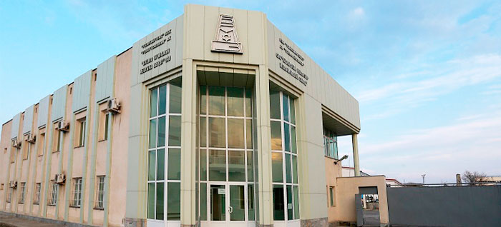
«Бухоро таъмирлаш механика заводи»

Slide 2
«Бухоро таъмирлаш механика заводи» ҳиссадорлик жамияти ихтисослашган соҳаси:
- Нефтгаз саноати ускуналарини ишлаб чиыариш ва таъмирлаш;
- Бурғулаш геологик қидирув ускуналарини таъмирлаш;
- Буюртма асосидаги ностандарт ускуналар;
-Халқ истеъмоли моллари, жумладан хўжалик учун газ баллонлари;
- Маъмурият бинолари - 10 932 кв.м.
- Ишлаб чиқариш бинолари - 31 244 кв.м.
Ер майдони- 10,4 га

Slide 3
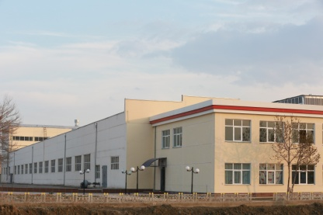
История создания АО
25.02.1963 й.
Бухоро ТМЗ га асос солинди.
1991 йилдан
завод Бухаро бурғулаш техникаси заводи деб атала бошлади
03.01.1995 й. да
НХК «Узбекнефтегаз» таркибига киритилди
28.06.1995 й. да Бухаро бурғулаш техникаси базасида ОАЖ га асос солинди
15.12.1998 й. дан
АК «Узнефтегазмаш» таркибига киритилди
10.05.1999 й. да
«Бухоро ТМЗ» ОАЖ га айлантирилди
21.10.2014 й. дан
«Бухоро ТМЗ» ОАЖ дан АЖ га айлантирилди

Slide 4
Завод худудининг умумий план кўриниши
Юридик манзил:
Бухоро шаҳар,
С. Юренев кўчаси, 2-уй
Индекс 200114

Slide 6
01.06.2015 ҳолатига кўра, “Бухоро таъмирлаш механика заводи” АЖ акциялар тақсимоти ҳақидаги ахборот
Шакллантирилган |  | 2 361,90 млн.сум. ( 828 257,32 АҚШ доллари эквивалентида)
№ т/р | Акционерлар рўйхати | (минг. сум.) | Куйилма миқдори (минг. АҚШ долл.) | УФ даги улуши (%) | Қуйилма тури
1 | «Узнефтегазмаш» АК | 1 204 560,0 | 471,33 | 51,00 | ДМҚ га тақдим этилган
2 | «Бухоросувмахсустаъмир» АЖ | 86 400,0 | 33,81 | 3,66 | Пул маблағлари
3 | «Узнефтегазказибчикариш» АК | 95 616,0 | 37,41 | 4,05 | Пул маблағлари
4 | «Дустлик» ОИФ | 27 162,0 | 10,63 | 1,15 | Пул маблағлари
5 | Жисмоний шахслар | 948 062,0 | 370,97 | 40,14 | Пул маблағлари
* 1 доллар = 2 851,65 сум (23.02.2016 даги УзР МБ курси )

Slide 7
2014 йил учун ўртача ойлик иш ҳақи 1 469,9 минг. сум.
(515,45 АҚШ доллари эквиватентида)
* 1 доллар = 2 851,65 сум (23.02.2016 даги УзР МБ курси )

Slide 8
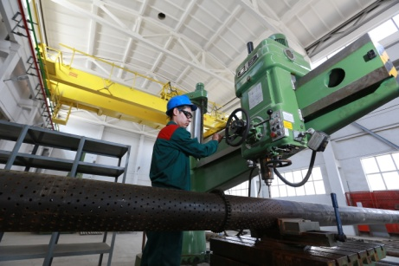
Ишлаб чиқариш қувватлари
Иш тартиби | Ишлаб чиқариш ҳажми
Икки сменалик | Йилига 2000 тн
Корхонада мавжуд технологик ускуналар имкониятлари доирасидаги технологиялардан фойдаланилади.

Slide 9
Хомашё базаси
№ | Хомашё турлари | Таминотчи корхоналар
1 | Қора металлар листлари (баллонлар учун вентиллар) | Товар хомашё биржалари, «Узташкинефтегаз» АК
2 | Метал трубалар | Товар хомашё биржалари, кичик ва ўрта бизнес вакиллари, «Тошкент труба заводи» ҚК.
3 | Пайвандлаш материаллари (электрод, флюс, пайвандлаш сими) | «Навоий машинасозлик заводи» ИЧБ, «Тошкент труба заводи» ҚК, кичик ва ўрта бизнес вакиллари
4 | Чуян шаклидаги қораметалл, эритиб қуйиш саноат кокси | «УзИккиламчиқораметалл», Товар хомашё биржалари, саноат корхоналари, кичик ва ўрта бизнес вакиллари
5 | Лок – бўёк маҳсулотлари | Товар хомашё биржалари, кичик ва ўрта бизнес вакиллари, «Узкабель» ҚК, «Ташкент лакбуёкзаводи» АЖ ҚК.
6 | Ишлаб чиқариш эҳтиёжларига керак бўладиган эҳтиёт қисмлар | Товар хомашё биржалари, кичик ва ўрта бизнес вакиллари, «Узкабель» ҚК.
7 | Асбоб-ускуналар | Товар хомашё биржалари, кичик ва ўрта бизнес вакиллари, «Узкабель» ҚК

Slide 10
Ишлаб чиқарилаётган маҳсулотлар турлари
№ | Маҳсулот номи | Салоҳиятли харидолар
1 | Ностандарт шаклдаги, метал ускуналар | МХК «Узбекнефтгаз» таркибидаги хўжалик юритувчи корхоналар, қишлоқ хўжалиги корхоналари, махаллий қайта ишлаш ва ишлаб чиқариш корхоналари ва б.қ.
2 | Қишлоқ хўжалиги техникаларига эхтиёт қисмлар ишлаб чиқариш | Фермер хўжаликлари ва оилавий ширкат хўжаликлари
3 | Нефт газ саноати, бурғулаш ускуна ва техникаларини таъмирлаш ва уларга эҳтиёт қисмларини ишлаб чиқариш | МХК «Узбекнефтгаз» таркибидаги хўжалик юритувчи корхоналар
4 | Оғир саноат машиналари ва техникаларига эҳтиёт кисмларини ишлаб чиқариш | «Ўзавтойол» АК таркибидаги корхоналар, хусусий тадбиркорлар, кичик бизнес корхоналари
5 | Баллон-50 -3,0-К ГОСТ 15860-84 | «Узтрансгаз» АК буюртмаси асосида
6 | Халқ истеъмоли моллари | Хусусий тадбиркорлар, жисмоний шахслар

Slide 11
Сертификат ва лицензиялар (Илова)
O’z DSt
OHSAS
18001:2011
O’z DSt
ISO
14001:2009.

Slide 12
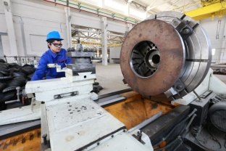
Салоҳиятли рақобатчилар:
1. «Нефтгаз ва кимё машинасозлик заводи» АЖ
2. «Қўқон механика заводи» АЖ
3. «Андижон тажриба синов заводи» АЖ

Slide 13
2011-2015 йиллар учун корхонанинг асосий ишлаб чиқариш кўрсаткичлари, АҚШ долларларида
№ | Кўрсаткич | 2011 й. | 2012 й. | 2013 й. | 2014 й. | 2015 й.
1 | Ишлаб чиқариш ҳажми | 1 973 799,1 | 2 064 038,1 | 2 006 689,0 | 4 227 949,4 | 5 304 224,5
2 | Махсулотларни сотишдан келагн соф тушум | 1 502 183,4 | 2 064 038,1 | 2 006 689,0 | 4 700 220,4 | 5 063 331,4
3 | Операцион харажатлар | 247 452,7 | 426 038,6 | 605 829,0 | 212 746,8 | 743 837,8
4 | Солиқлар тўловига қадар бўлган фойда | 563 027,7 | 422 863,2 | 647 396,1 | 595 061,4 | 1 292 783,8
5 | Соф фойда | 227 074,2 | 423 392,4 | 286 669,9 | 494 760,0 | 1 092 317,4

Slide 14
2016-2020 йиллар учун режалаштирилган ишлаб чиқариш кўрсаткичлари, АҚШ долларларида
№ | Кўрсаткич | 2016 й. | 2017 й. | 2018 й. | 2019 й. | 2020 й.
1 | Ишлаб чиқариш хажми | 6 532 751,1 | 7 512 663,7 | 8 639 563,2 | 9 935 497,6 | 11 425 822,2
2 | Реализациядан тушган соф тушум | 6 532 751,1 | 7 512 663,7 | 8 639 563,2 | 9 935 497,6 | 11 425 822,2
3 | Соф фойда | 1 146 933,3 | 1 204 279,9 | 1 264 493,8 | 1 327 718,4 | 1 394 104,3

Slide 15
«Бухоро таъмирлаш механика заводи» АЖ учун истиқболли бўлган ривожланиш йўналишлари
Завод ҳудудидаги қуйув цехини реконструкция қилиш
Ички ва ташқи юзаларни шлифовкалаш дастгох ускуналарини харид қилиш
Метал ускуналарга термик ишлов бериш технологияларини ривожлантириш
Металлар юзасига кимёвий ишлов бериш йщналишини ривожлантириш

Slide 16
Корхонанинг рентабеллик кўрсаткичлари
Кўрсаткич | Қиймати
Махсулотлар сотиш даражасининг рентабеллиги | 22,8 %
Асосий фаолиятнинг рентабеллиги | 129,6%
Активларнинг рентабеллиги | 9,5%
Ўз капиталининг рентабеллиги | 29,6 %

Slide 17
Сотувга қўйилган бошқарув органи улуши
51,0 %.
$ 3 348 676,80

Slide 18
Контакт телефонлари
Умумий саволлар бўйича:
Бошқарув раисининг биринчи ўринбосари
Насуллоев З.Р. +99890 711 59 60
Корхона касаба уюшмаси раиси
Ураков Р. Х. +99 890 512 01 65
Маркетинг бўлими:
Тел. (865) 2255038,
brmz_market@mail.ru
www.bukharamz.uz

Slide 19
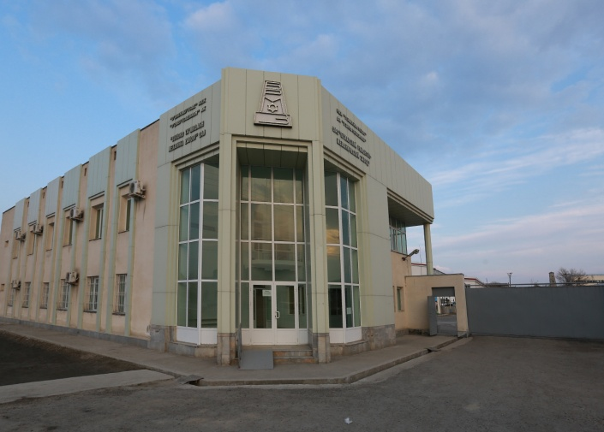
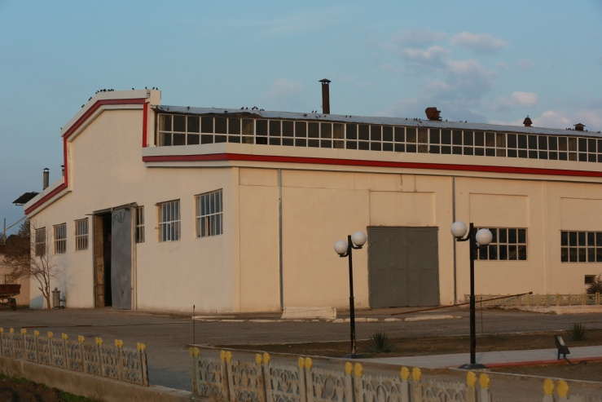
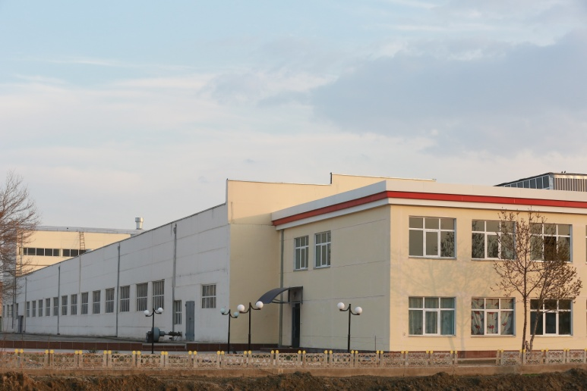
«Бухоро таъмирлаш механика заводи» фотоларда

Slide 20
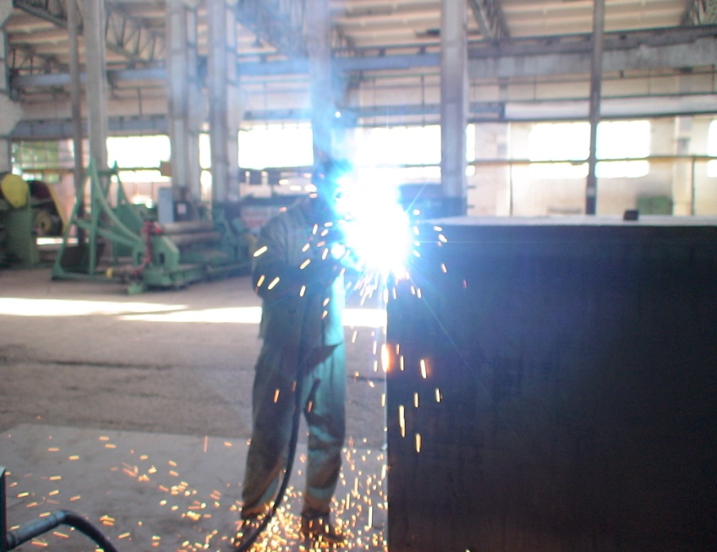
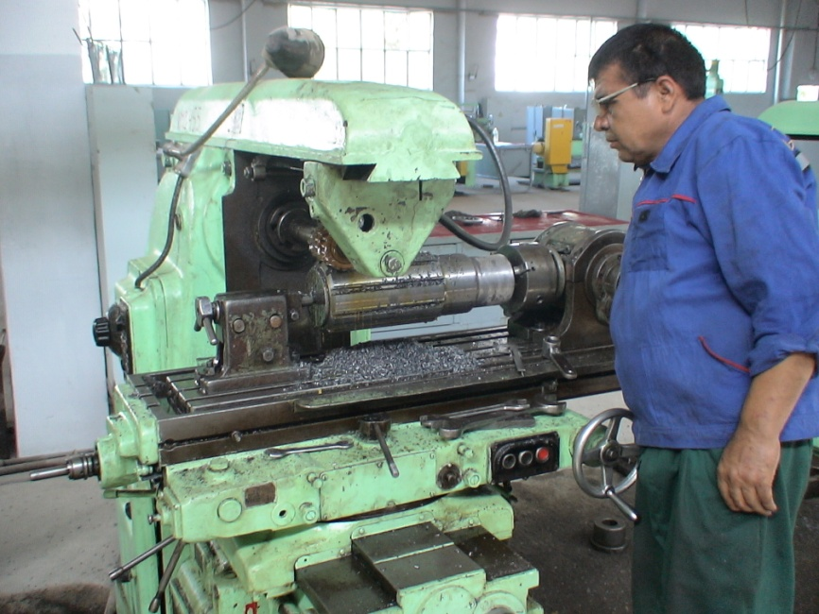
«Бухоро таъмирлаш механика заводи» фотоларда

Slide 21
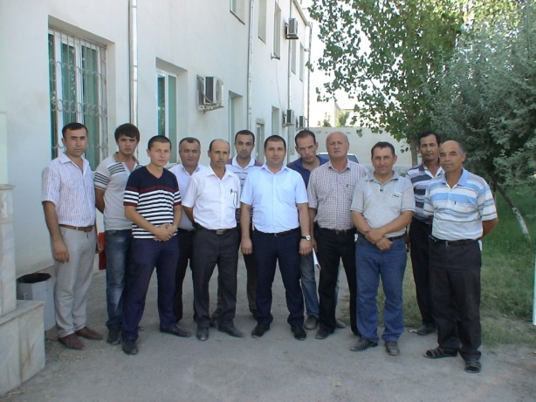
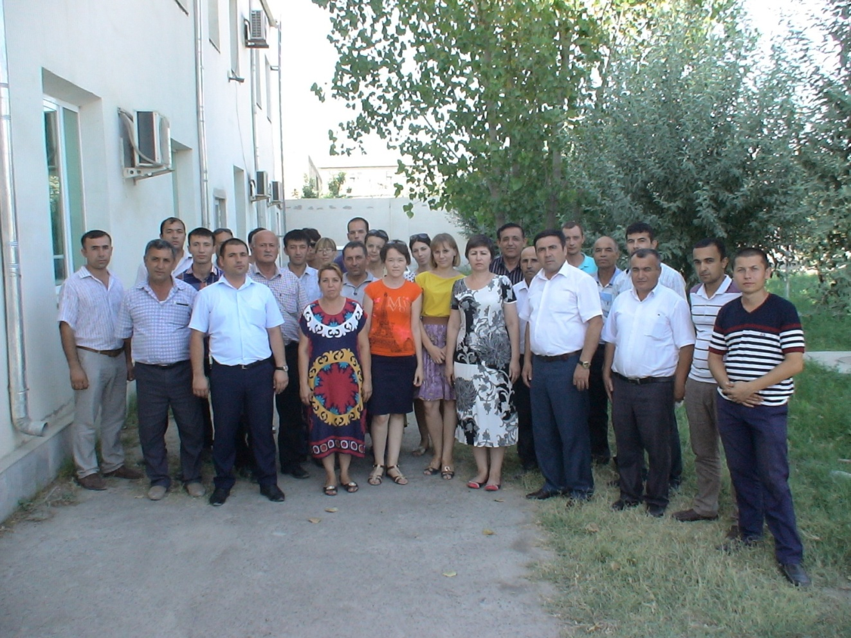
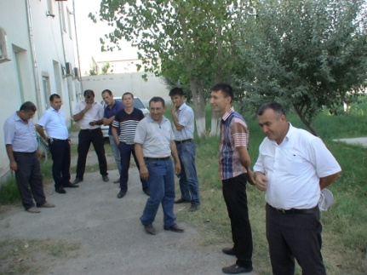
«Бухоро таъмирлаш механика заводи» ходимлари

Slide 22
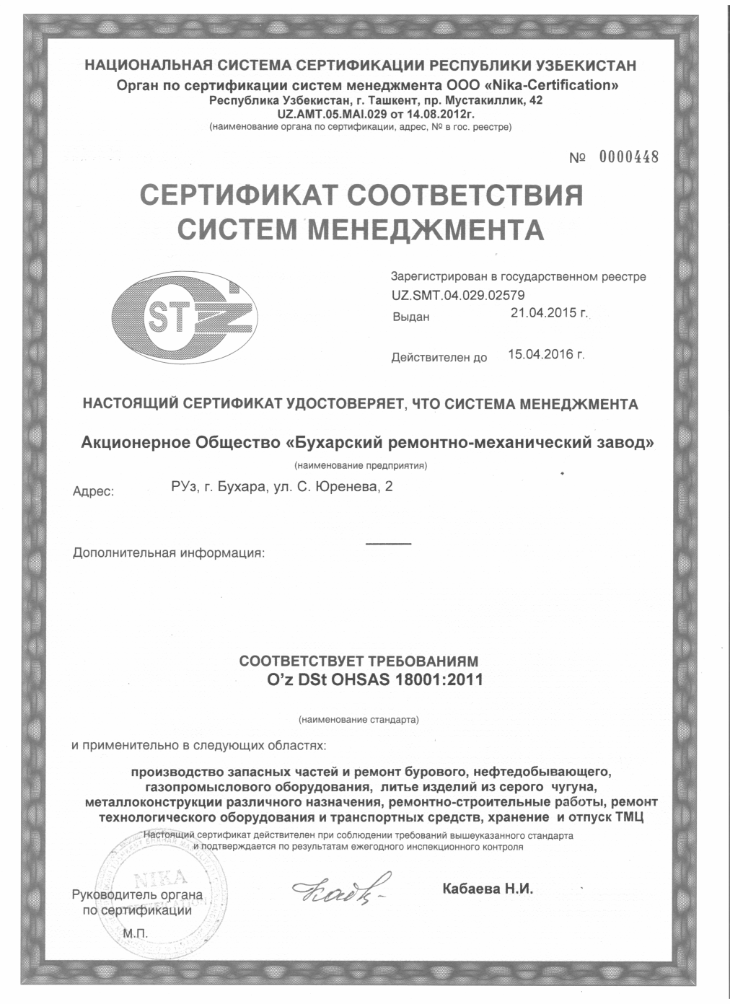
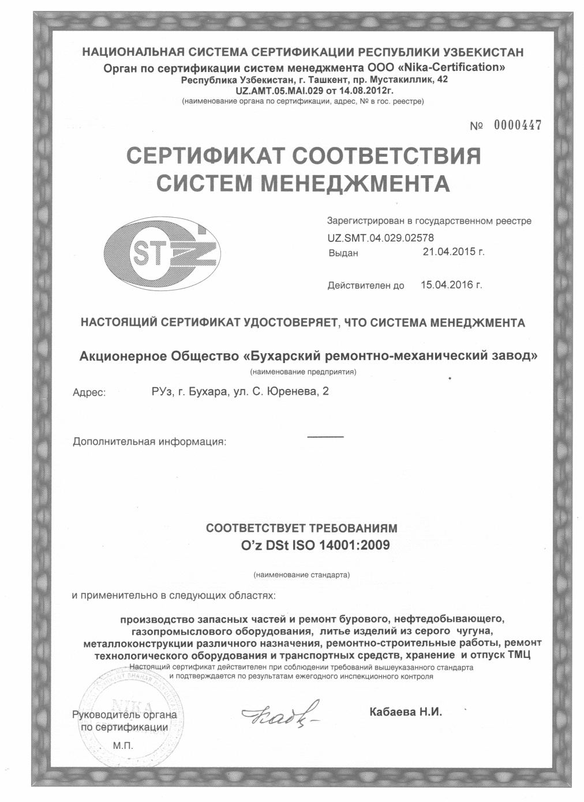
Илова

Slide 23
Илова

